Slide 1
RUSKO VE DRUHÉ SVĚTOVÉ VÁLCE
MICHAL GRABOVSKÝ

Slide 2
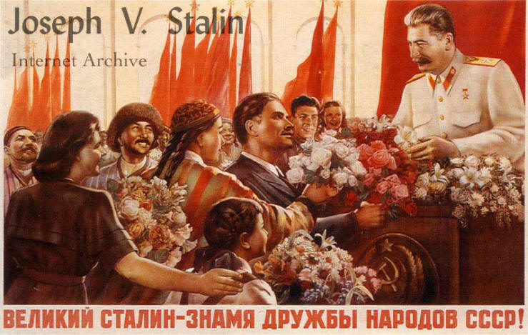
SITUACE PŘED VÁLKOU
V ROCE 1927 SE J. V. STALIN MUSEL VYROVNAT S „OBILNÍ KRIZÍ“ A TO REPRESEMI, DOMOVNÍMI PROHLÍDKAMI A ZABAVOVÁNÍM OBILÍ
ZAVEDENÍ TZV. „PĚTILETEK“ – ZVÝŠENÍ POČTU DĚLNÍKU (PŘES 8 MILIONŮ), KTEŘÍ BYLI DŘÍVE ROLNÍCI
V PRŮBĚHU LET 1928 – 1940 BYLO VYBUDOVÁNO ASI 9 000 VELKÝCH PRŮMYSLOVÝCH ZÁVODŮ, ZMĚNILA SE STRUKTURA SOVĚTSKÉHO PRŮMYSLU A SOVĚTSKÝ SVAZ SE OSVOBOZOVAL ZE ZÁVISLOSTI NA ZAHRANIČNÍM TRHU

Slide 3
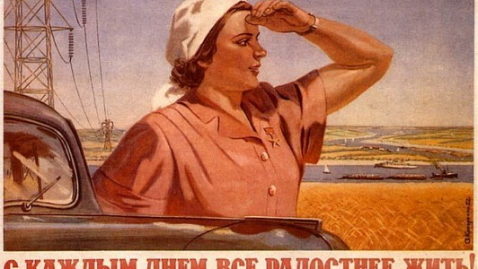
SITUACE PŘED VÁLKOU
KOLEKTIVIZACE – STÁTNÍ FORMA ZEMĚDĚLSKÉHO HOSPODÁŘSTVÍ, VZNIK KOLCHOZŮ A SOVCHOZŮ
KOLCHOZY A SOVCHOZY
- PRACOVALO ZDE ASI 200 AŽ 300 RODIN
- SOBĚSTAČNÁ SPOLEČENSTVÍ S VLASTNÍ ŠKOLOU, LÉKAŘSKÝMI A SOCIÁLNÍMI STŘEDISKY, OBCHODY, SKLADY APOD.
CELKOVÁ KULTURNÍ ÚROVEŇ OBYVATEL BYLA NÍZKÁ, V TÉ DOBĚ BYLO V SSSR ASI 20% OBYVATEL NEGRAMOTNÝCH – REPRESE PROTI BURŽOÁZNÍM SPECIALISTŮM ZE „STARÉ ŠKOLY“

Slide 4
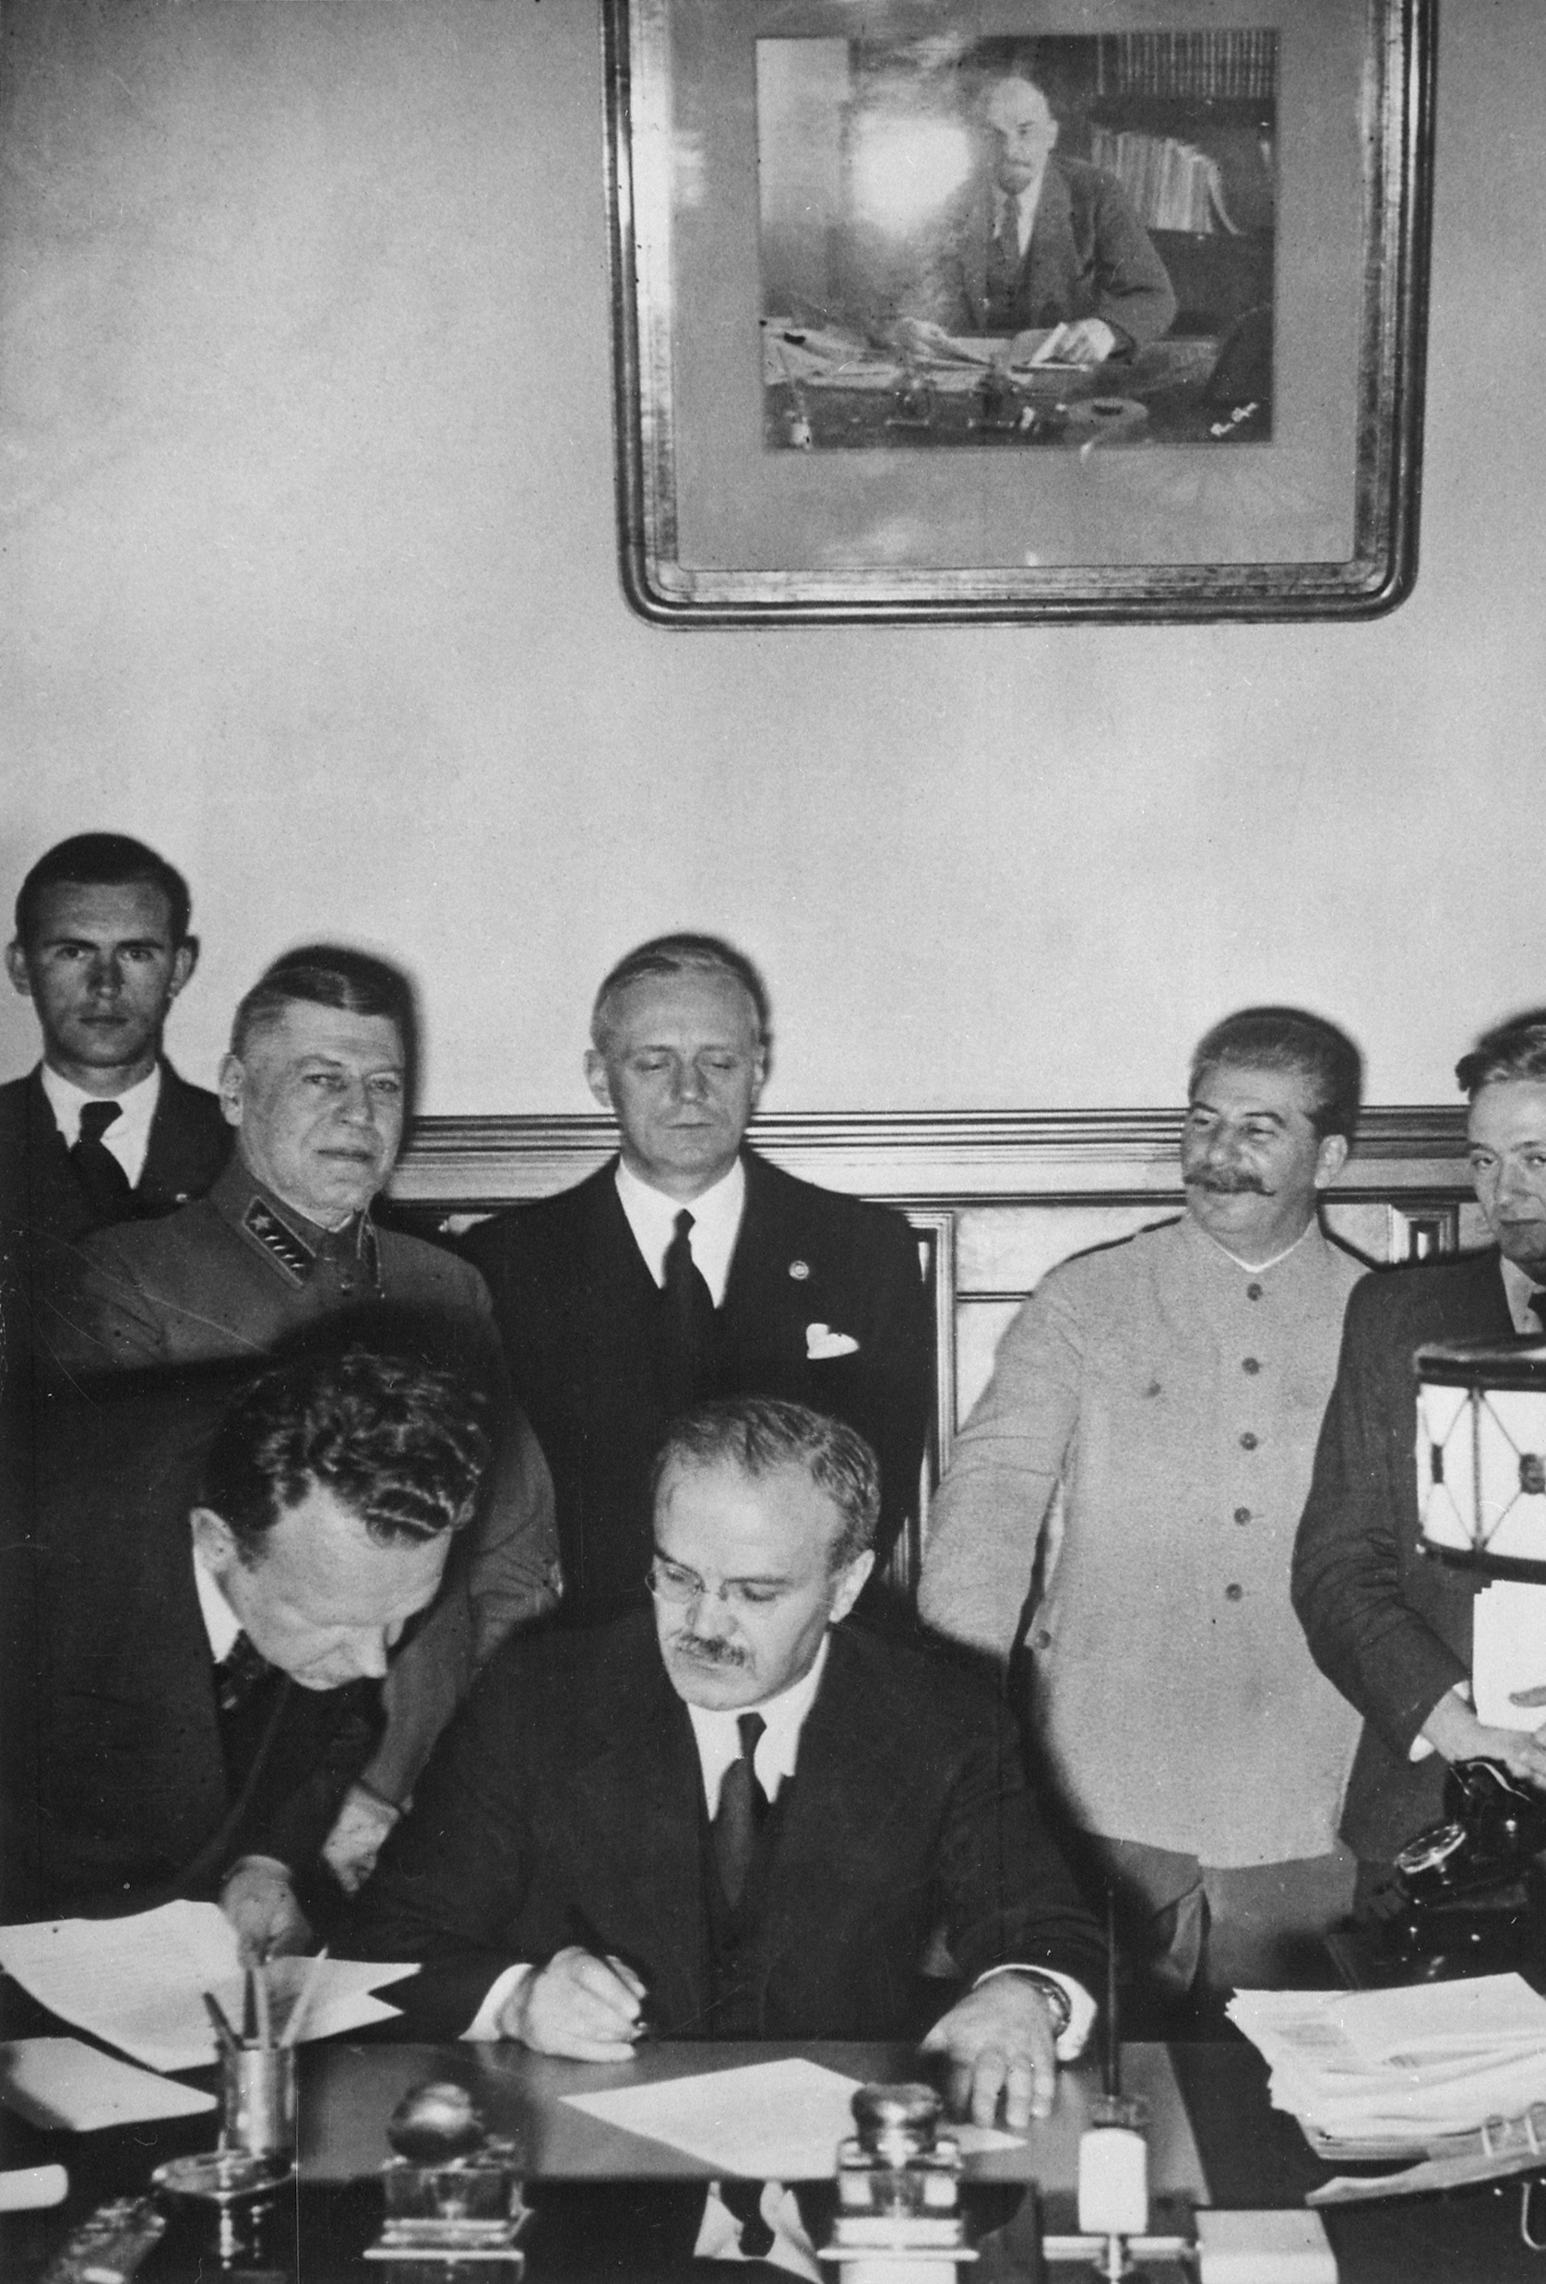
SITUACE PŘED VÁLKOU
„PAKT MOLOTOV – RIBBERNTROV“
SMLOUVA O VZÁJEMNÉM NEÚTOČENÍ MEZI SSSR A NACISTICKÝM NĚMECKEM A ROZDĚLENÍ OBLASTÍ VLIVU V EVROPĚ
PODEPSÁN V MOSKVĚ 23. SRPNA 1939
DODRŽOVÁN AŽ DO 22. ČERVNA 1941, KDY NĚMECKO NAPADLO SOVĚTSKÝ SVAZ

Slide 5
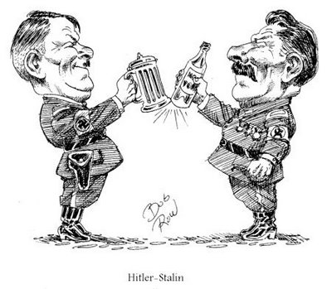
SITUACE PŘED VÁLKOU
V OBDOBÍ PŘED VÁLKOU MOHLI NĚMCI V RUSKU CVIČIT SVÉ LETECTVO, TANKOVÉ A DĚLOSTŘELECKÉ JEDNOTKY – PŘÍMÉ PORUŠENÍ VERSAILLESKÉ MÍROVÉ SMLOUVY
TATO SMLOUVA STANOVILA, ŽE NĚMCI JSOU JAKO PŮVODCI ODPOVĚDNI ZA VĚCHNY ŠKODY
NĚMECKO MUSELO SPLÁCET 132 MILIARD MAREK
ZTRATILO SVÉ KOLONIE V AFRICE A OCEÁNII
ARMÁDA OMEZENA NA 100 000 MUŽŮ

Slide 6
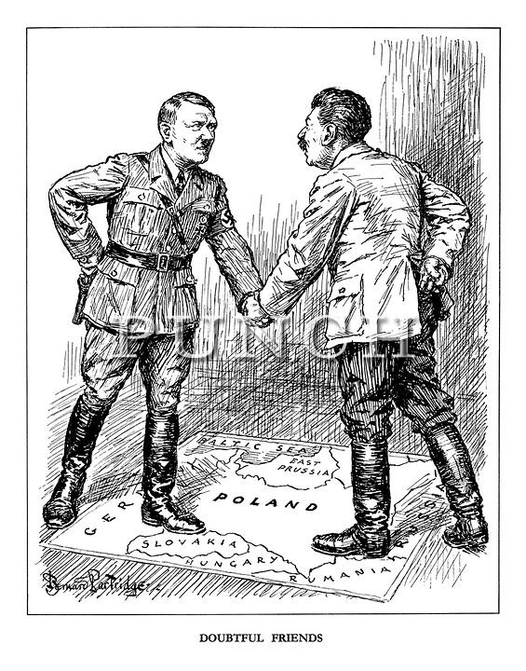
„BLESKOVÁ VÁLKA“ 1939 - 1941
1. ZÁŘÍ 1939 NAPADLO NĚMECKO POLSKO
17. ZÁŘÍ 1939 SE SOVĚTSKÝ SVAZ PŘIPOJIL K INVAZI DO POLSKA, TÍMTO SE PŘÍMO ZÚČASTNIL NA ROZPOUTÁNÍ 2. SVĚTOVÉ VÁLKY
INVAZI SOVĚTI ZASTÍRALI ZA OCHRANU RUSKÉHO, UKRAJINSKÉHO A BĚLORUSKÉHO OBYVATELSTVA ŽIJÍCÍHO V TĚCHTO OBLASTECH

Slide 7
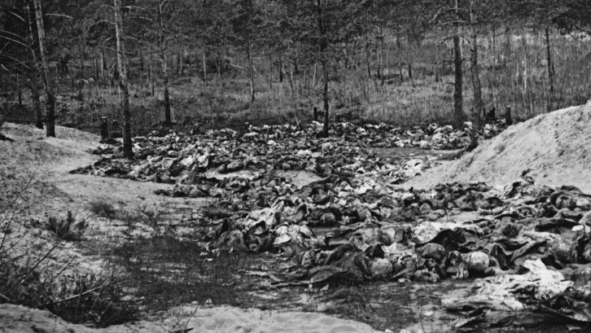
„BLESKOVÁ VÁLKA“ 1939 - 1941
RUDÉ ARMÁDĚ SE VZDALO MNOHO POLSKÝCH DŮSTOJNÍKŮ, VOJÁKŮ A 25 000 Z NICH VČETNĚ POLSKÉ INTELEGENCE SOVĚTI (NKVD - LIDOVÝ KOMISARIÁT VNITŘNÍCH ZÁLEŽITOSTÍ) POVRAŽDILI NEDALEKO SMOLENSKA V KATYŇSKÉM LESE A DALŠÍCH MÍSTECH
V PRŮBĚHU ROKU 1940 STALIN PŘIKÁZAL OBSADIT LOTYŠSKO, ESTONSKO A LITVU, KTERÝCH SE DODATEK NETÝKAL. V TĚCHTO ZEMÍCH NASTALA ZE STRANY SOVĚTŮ KRUTÁ PERZEKUCE, PŘI KTERÉ ZEMŘELO NEJMÉNĚ 100 000 LIDÍ

Slide 8
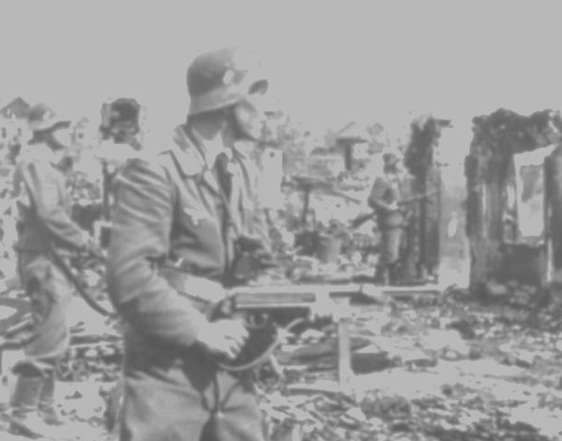
VELKÁ VLASTENECKÁ VÁLKA
22. ČERVNA 1941 ZAPOČALA OPERACE BARBAROSSA A HITLER NAPADNUL, BEZ VYHLÁŠENÍ VÁLKY SOVĚTSKÝ SVAZ - TÍMTO VZNIKLA VÝCHODNÍ FRONTA
„Вели́кая Оте́чественная война“ JE RUSKÝ NÁZEV
PRO SOVĚTSKO-NĚMECKOU VÁLKU V LETECH 1941-1945
TERMÍN ZDŮRAZŇUJE NÁRODNÍ A OBRANNÝ CHARAKTER KONFLIKTU A ODKAZUJE TÉŽ NA „VLASTENECKOU VÁLKU“, TRADIČNÍ RUSKÉ OZNAČENÍ PRO FRANCOUZSKÝ ÚTOK NA RUSKO ROKU 1812
BYL POUŽIT JIŽ 23. ČERVNA V DENÍKU PRAVDA

Slide 9
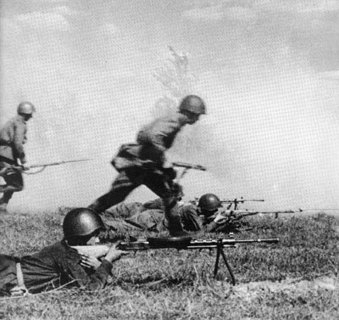
VELKÁ VLASTENECKÁ VÁLKA
„OPERACE BARBAROSA“
PŘÍPRAVY OPERACE BARBAROSSA ZAČALY JIŽ V ROCE 1940. HITLER URČIL POLITICKÉ CÍLE OPERACE JAKO:
-ZÁCHRANU ZÁPADNÍ CIVILIZACE PŘED ROZPÍNAVOSTÍ BOLŠEVIZMU A JEHO LIKVIDACI
OVLÁDNUTÍ PŘÍRODNÍCH A LIDSKÝCH ZDROJŮ SSSR PRO VEDENÍ DALŠÍCH VÁL
HITLER SI PŘEDSTAVOVAL, ŽE OSÍDLÍ ZÁPADNÍ RUSKO A RUSY PŘESÍDLÍ NA SIBIŘ. DÁLE CHTĚL RUSY VYUŽÍT JAKO LEVNOU PRACOVNÍ SÍLU.

Slide 10
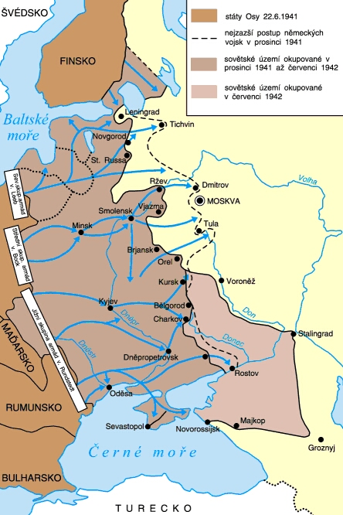
VELKÁ VLASTENECKÁ VÁLKA
„OPERACE BARBAROSA“
K NACISTICKÉMU NĚMECKU SE V ÚTOKU NA SSSR PŘIDALO 23. ČERVNA 1941 SLOVENSKO, O 4 DNY POZDĚJI TAKÉ MAĎARSKO, 4. ČERVENCE RUMUNSKO A V SRPNU I ITÁLIE.

Slide 11
VELKÁ VLASTENECKÁ VÁLKA
8. ZÁŘÍ 1941 NĚMCI OBLEHLI LENINGRAD A TOTO OBLEŽENÍ TRVALO DO 27. LEDNA 1944. PŘI OBLEŽENÍ ZAHYNULO PŘIBLIŽNĚ 649 000 CIVILISTŮ A 3 436 066 VOJÁKŮ RUDÉ ARMÁDY.
VĚTŠINA LIDÍ ZEMŘELA V DŮSLEDKU UMRZNUTÍ NEBO VYHLADOVĚNÍ, PROTOŽE NĚMCI ODŘÍZLI TÉMĚŘ DOKONALE MĚSTO OD ZÁSOBOVÁNÍ NA SKORO 900 DNŮ.

Slide 12
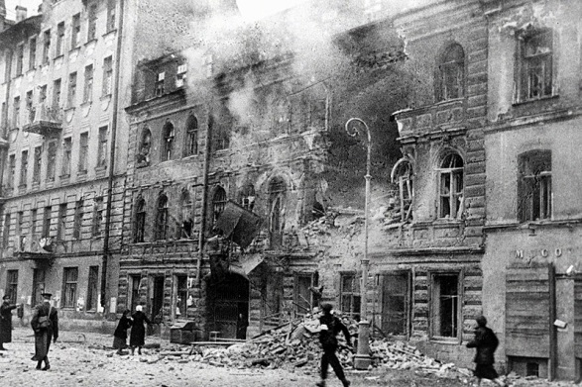
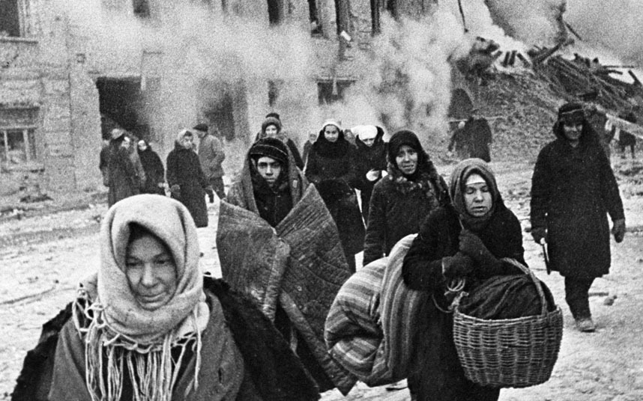
LENINGRAD

Slide 13
VELKÁ VLASTENECKÁ VÁLKA
2. ŘÍJNA 1941, ZAČÍNÁ BITVA O MOSKVU. BYLA TO POSLEDNÍ FÁZE OPERACE BARBAROSSA, KTERÁ PRO NACISTICKÉ NĚMECKO SKONČILA 7. LEDNA 1942 NEÚSPĚCHEM.
NĚMCI SE MĚLI DOSTAT NEJBLÍŽE NA VZDÁLENOST 30 KM OD MOSKVY, ALE ŠPATNÉ KLIMATICKÉ PODMÍNKY (-30°C) A DLOUHODOBÉ PROBLÉMY SE ZÁSOBOVÁNÍM PŘISPĚLI K TOMU, ŽE NEUDRŽELI SVÉ POZICE .
BYLA TO PRVNÍ PORÁŽKA NACISTICKÝCH VOJSK VŮBEC.

Slide 14
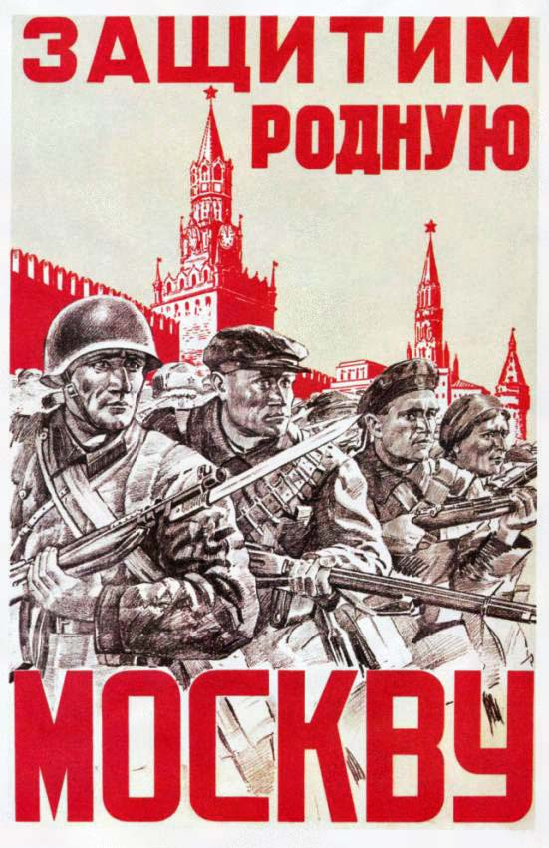
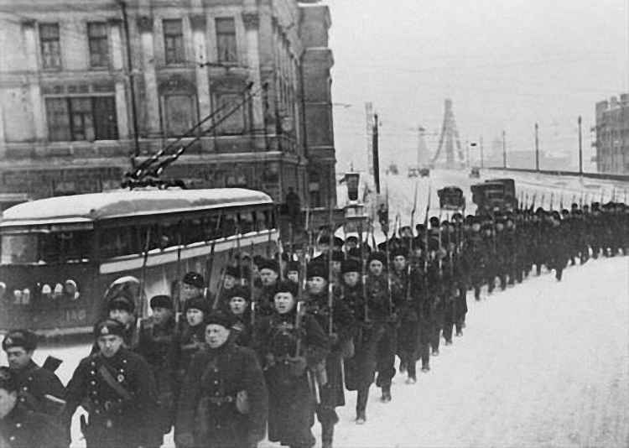

Slide 15
VELKÁ VLASTENECKÁ VÁLKA
NA JAŘE ROKU 1942 OBNOVENY BOJE A NĚMECKÁ VOJSKA POSTOUPILA V ČERVNU K STALININGRADU – OBSAZENÍ KAVKAZE A KRYMU
21. SRPEN 1942 - 2. ÚNOR 1943 BITVA U STALINGRADU
BITVA BYLA SILNĚ POZNAMENÁNA OSOBNÍMI VSTUPY HITLERA
ÚPLNÉ ZNIČENÍ 6. ARMÁDY A ČÁSTI 4. TANKOVÉ DIVIZE
UVNITŘ KOTLE BYLO ZAJATO NA 90 000 VOJÁKŮ - Z TOHO SE PO KONCI VÁLKY DOČKALO PROPUŠTĚNÍ POUZE 6000 Z NICH
EVAKUACE PRŮMYSLU – 300 000 ŽELEZNIČNÍCH VAGÓNŮ, 1523 PODNIKŮ, 10 MIL. SPECIALISTŮ A DĚLNÍKŮ S RODINAMI

Slide 16
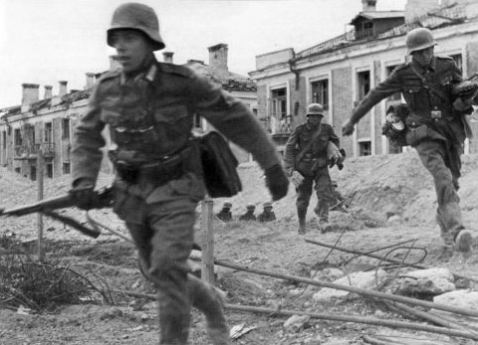
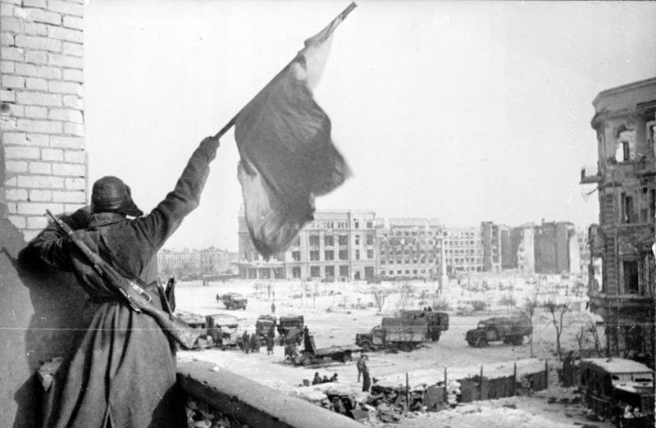
STALINGRAD

Slide 17
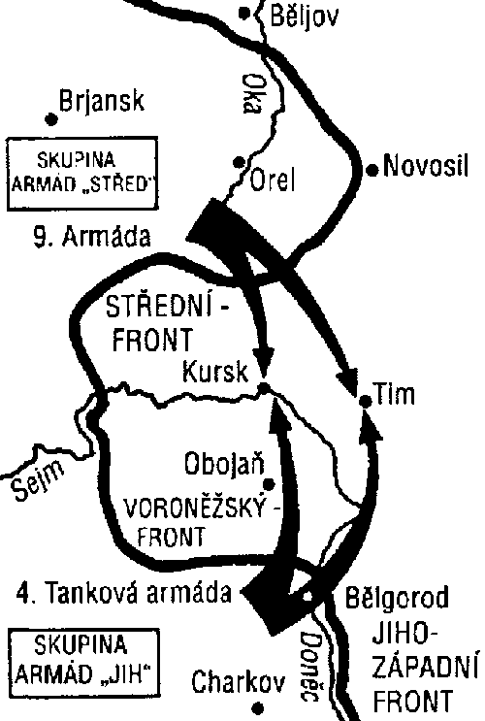
VELKÁ VLASTENECKÁ VÁLKA
5. ČERVENCE 1943 ZAHÁJILA NĚM. ARMÁDA OPERACI CITADEL A TAK ZAČALA BITVA V KURSKÉM OBLOUKU
NĚMCI CHTĚLI ZÍSKAT ZPĚT STRATEGICKO INICIATIVU NA VÝCHODNÍ FRONTĚ
VELKÁ NAIVITA A ODHODLANOST HITLERA, SSSR NEMOHLO BÝT PŘIPRAVENO LÉPE
NĚMECKO MĚLO NEDOSTATEK SIL A HITLER NEGATIVNĚ SVÝMI ROZHODNUTÍMI OVLIVŇOVAL PTŮBĚH BITVY
ZHRUBA 232 000 OBĚTÍ NA OBOU STRANÁCH
NEJVĚTŠÍ TANKOVÁ BITVA HISTORIE

Slide 18
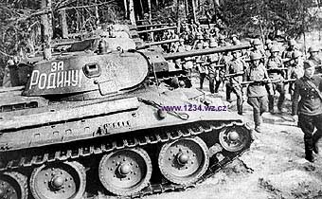
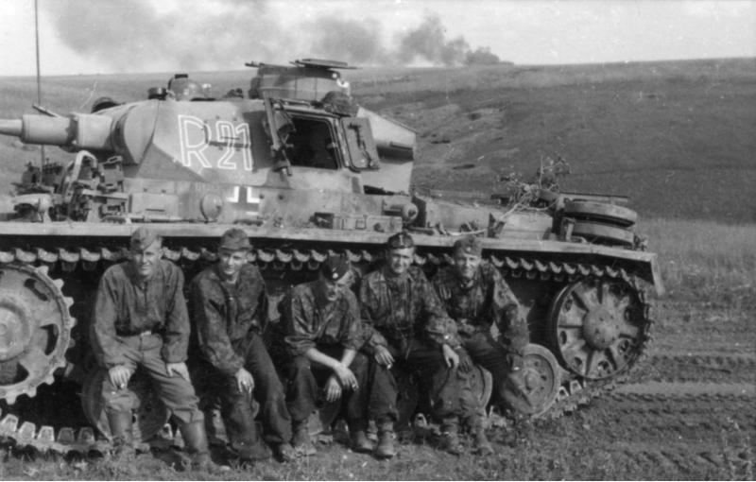
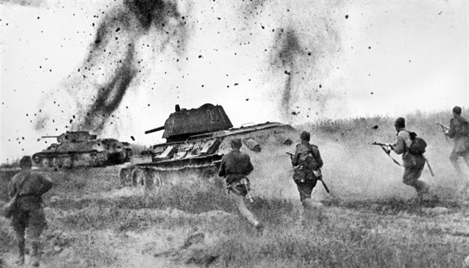
BITVA U KURSKA

Slide 19
VELKÁ VLASTENECKÁ VÁLKA
HITLER BYL NERVOZNÍ A OBÁVAL SE VYLODĚNÍ ANGLOAMERICKÝCH SIL NA SICÍLII, COŽ SE 10. ČERVENCE 1943 STALO
12. ČERVENCE 1943 HITLER POVOLIL NASAZENÍ PĚŠÍCH ZÁLOH, ALE UŽ BYLO POZDĚ – SSSR ZAHÁJILO SVŮJ PROTIÚDER V OPERACI KUTUZOV
SOVĚTI SVŮJ PROTIÚTOK V BITVĚ U KURSKA ZASTAVILI
23. SRPNA 1943

Slide 20
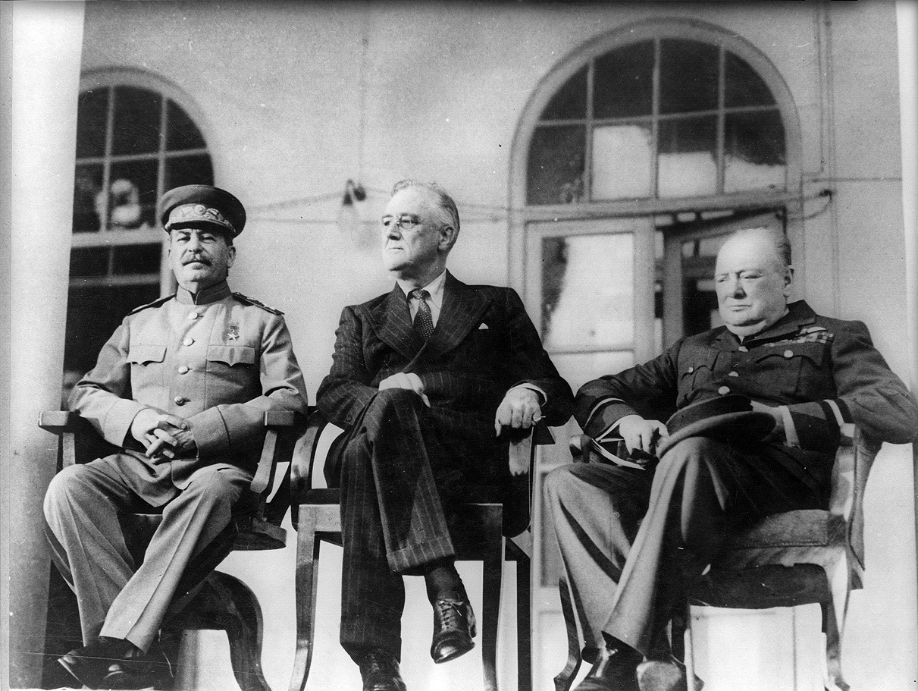
VELKÁ VLASTENECKÁ VÁLKA
TEHERÁNSKÁ KONFERENCE
28. LISTOPAD – 1. PROSINEC 1943
STALIN – ROOSEVELT- CHURCHILL
ROZHODNUTÍ O POVÁLEČNÉM STAVU VÝCHODNÍ A STŘEDNÍ EVROPY
DOHODA NA VYLODĚNÍ SPOJENCŮ V SEVERNÍ FRANCII
POLSKÁ OTÁZKA (HRANICE POLSKA)

Slide 21
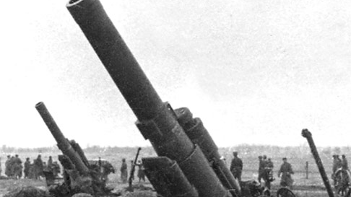
VELKÁ VLASTENECKÁ VÁLKA
LETNÍ OFENZÍVA SOVĚTSKÝCH VOJSK –
OPERACE BAGRADION
22.ČERVNA 1944 - 29. SRPNA 1944
PLÁN VYPRACOVAL ZEJMÉNA M. G. K. ŽUKOV
HLAVNÍ ÚDER PROVEDEN V BAŽINATÉM TERÉNU V BĚLORUSKU (NEJSLABŠÍ OBRANA), POTÉ V POBALTÍ A NASLEDNĚ BYLA ZAHÁJENA OFENZÍVA NA UKRAJNĚ
2,5 MILIONU BĚLORUSKÝCH A RUSKÝCH MUŽŮ, 150 000 PARTYZÁNŮ NA ÚZEMÍ BĚLORUSKA A LITVY
320 KM DLOUHÁ FRONTA

Slide 22
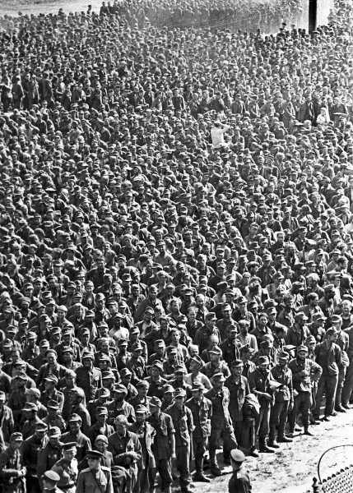
VELKÁ VLASTENECKÁ VÁLKA
LETNÍ OFENZÍVA SOVĚTSKÝCH VOJSK –
OPERACE BAGRADION
PORÁŽKOU NĚMECKA SI SOVĚTI OTEVŘELI CESTU NA BALKÁN, DO MAĎARSKA, POLSKA, VÝCH. PRUSKA A SLEZKA
NA NĚMECKÉ STRANĚ BYLO KOLEM 300 000 MRTVÝCH A
AŽ 150 000 ZAJATÝCH VOJÁKŮ
17. ČERVENCE 1944 NECHAL STALIN V MOSKVĚ POCHODOVAT NĚMECKÉ ZAJATCE, VČETNĚ ASI 20 GENERÁLŮ A VYS. DŮSTOJNÍKŮ
V PRŮBĚHU 6 TÝDNŮ BOJŮ URAZILA RUDÁ ARMÁDA 600 KM,
ASI 180 000 MRTVÝCH A 578 000 RANĚNÝCH

Slide 23
VELKÁ VLASTENECKÁ VÁLKA
V LETNÍ OFENZÍVĚ SE UKÁZALA ZVÝŠENÁ BOJESCHOPNOST A KVALITA RUSKÉ ARMÁDY, NASTAL ZLOM
DOBYT DNĚPR A POTÉ KYJEV
ZAČÁTKEM ROKU 1944 SE VELMI ZVÝŠILA I TECHNICKÁ VYBAVENOST RUDÉ ARMÁDY
MNOHO ZKUŠENÝCH NIŽŠÍCH DŮSTOJNÍKŮ Z BOJŮ V ROCE 1943

Slide 24
VELKÁ VLASTENECKÁ VÁLKA
9. KVĚTNA 1944 OSVOBOZENA SEVASTOPOL
1. ZÁŘÍ 1944 BYLA OBSAZENA BUKUREŠŤ
5. ZÁŘÍ 1944 FINSKO UZAVÍRÁ MÍROVOU SMLOUVU
8. ZÁŘÍ SE BULHARSKÉ JEDNOTKY PŘIPOJUJÍ K RUDÉ ARMÁDĚ
24. SRPNA 1944 RUMUNSKO PŘEŠLO NA STRANU SPOJENCŮ
ZAČÁTKEM PROSINCE SE FRONTA NA JIHU
DOSTALA K BUDAPEŠTI
20. ŘÍJNA 1944 SE SOVĚTŮM VE SPOLUPRÁCI S JUGOSLÁV. PARTIZÁNY PODAŘILO OSVOBODIT BĚLEHRAD
PARTYZÁNI V ZIMĚ 1944 ZÍSKALY KONTROLU NAD – SRBSKEM, MAKEDONIÍ, ČERNOU HOROU A DALMAT. POBŘ.
17. LEDNA 1945 OSVOBOZENA VARŠAVA

Slide 25
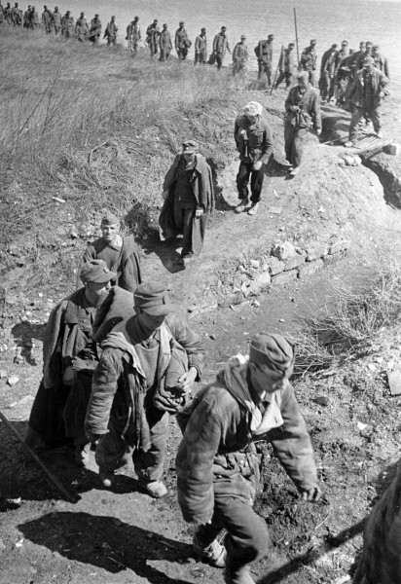
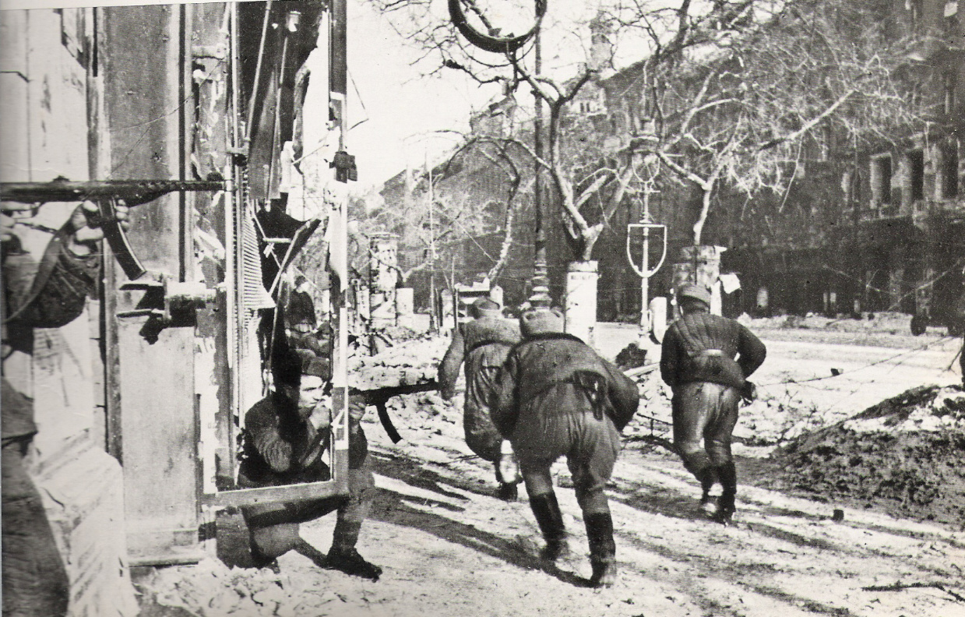

Slide 26
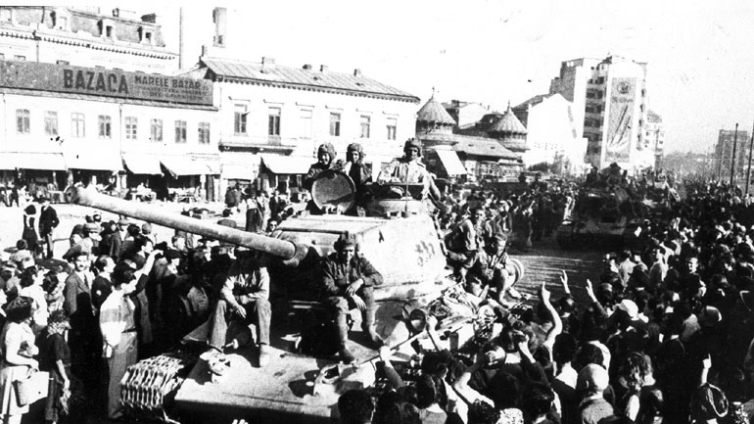
VELKÁ VLASTENECKÁ VÁLKA
POSLEDNÍ BOJE V EVROPĚ
12. LEDNA 1945 ZAPOČALA VISELSKO – ODERSKÁ OPERACE, BĚHEM 14 DNÍ RA PŘEKONALA 700 KM A DOSTALA SE AŽ K ODŘE, KTEROU 24. LEDNA PŘEKROČILI
4. - 11. ÚNORA 1945 JALTSKÁ KONFERENCE NA KRYMU (DEKLARCE O SVOBODNÉ EVROPĚ)
19. DUBNA SOVĚTI PRORAZILI SEELOWSKOU LINII A 20. DUBNA ZAČALI OSTŘELOVAT BERLÍN
30. DUBNA 1945 SPÁCHL A. HITLER SEBEVRAŽDU
V BERLÍNĚ PŘI BOJI PADLO 90 – 150 000 SOVĚTSKÝCH VOJÁKŮ
5. KVĚTNA ZAPOČALO PRAŽSKÉ POVSTÁNÍ
7. KVĚTNA 1945 PODEPSALI NĚMCI V REMEŠI KAPITULACI - ZA SSSR GEORGIJ ŽUKOV, ZA NĚMCE PODEPSALI KAPITULACI HANS-GEORG VON FRIEDEBURG, HANS-JÜRGEN STUMPFF A WILHELM KEITEL, ZA BRITY ARTHUR WILLIAM TEDDER, ZA AMERIČANY CARL SPAATZ A ZA FRANCOUZE JEAN DE TASSIGNY
24 ČERVNA SE NA RUDÉM NÁMĚSTÍ KONALA SLAVNOSTNÍ PŘEHLÍDKA VÍTĚZNÝCH VOJSK RA

Slide 27
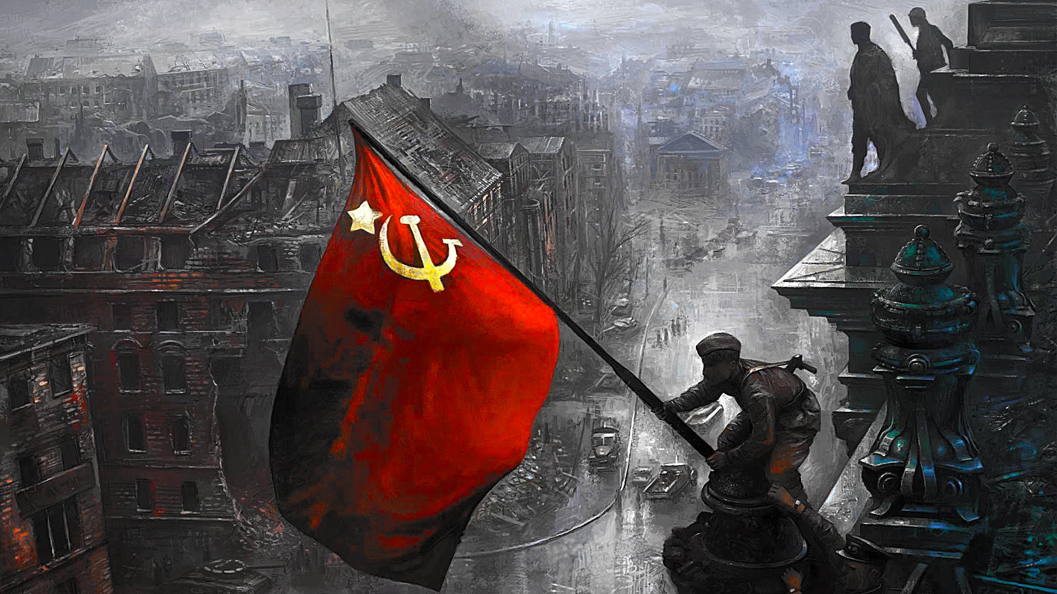

Slide 28
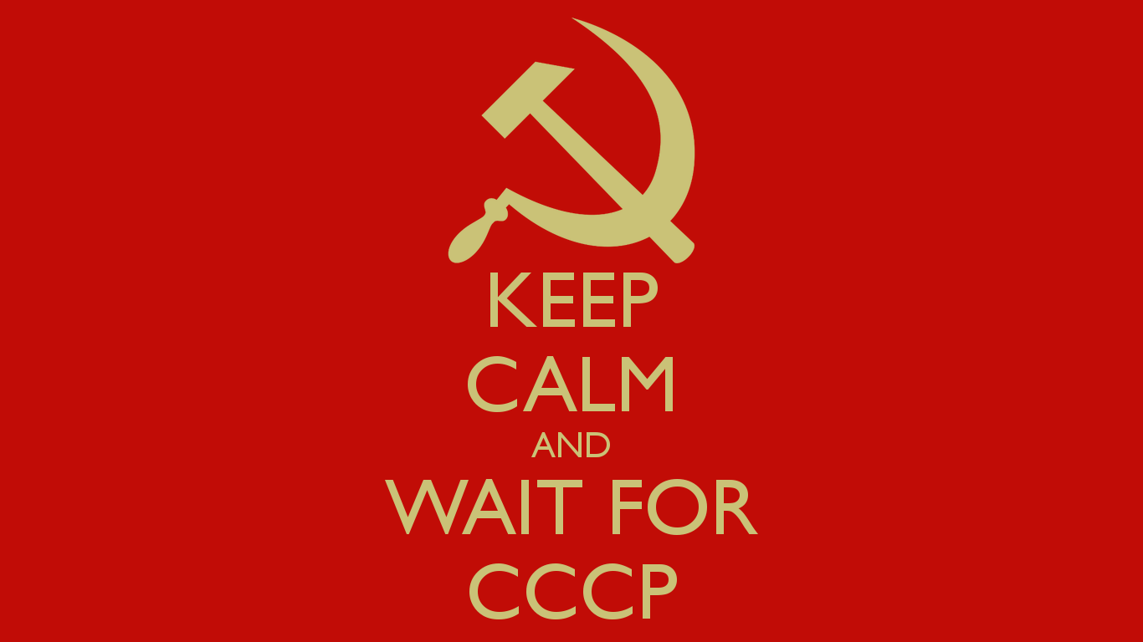
DĚKUJI ZA POZORNOST

Slide 29
ZDROJE:
http://druha.svetova.cz/clanky/1944/
https://cs.wikipedia.org/wiki/Velk%C3%A1_vlasteneck%C3%A1_v%C3%A1lka_%28pojem%29
http://druha.svetova.cz/clanky/1944/
http://www.kompas.estranky.cz/clanky/ucebnice-dejepisu/2.-svetova-valka-ii.cast-1941-1943-napadeni-sssr-a-usa-obrat-ve-valce-petr-daubner.html
http://www.studijni-svet.cz/druha-svetova-valka/

